Slide 1
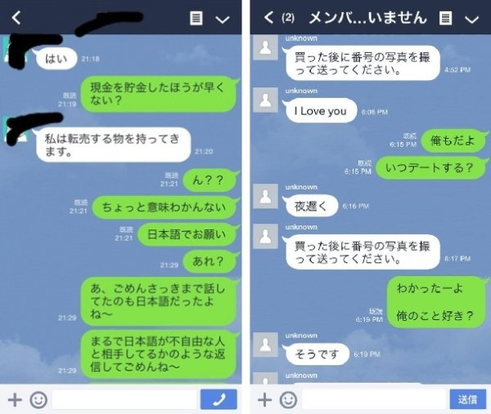
グループ名 ２年１組有志 メンバー（２１人）
ねーグチっていー？
いーよ！
エリカ
ユ ミ
今日ミツコがさー
ヒトミがまだ見てないのに
映画ネタバレしてさー。
エリカ
そうそう。まじ自己中。
モエコ
まじでｗ それはキツいｗ
佐 藤
だいぶイタいな。
鈴 木

Slide 2
うわ それウザすぎ！
ユ ミ
そういや俺も前、
同じようなことあったわｗ
佐 藤
マジで？最悪！
カ ナ
相当ムカつくね。
Ａ
あいつ空気読めないよな。
Ｂ
てかうちもあの子
ヤバいと思ってた！
Ｃ

Slide 3
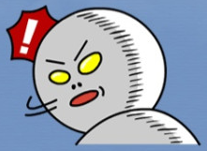
グループ名 ２年１組有志 メンバー（２１人）
あいつウザいから
明日からムシじゃね？
エリカ
賛成！
モエコ
賛成ｗｗ
カ ナ
ヒトミ
オッケー！
鈴 木
うけるｗｗ
全員一致とかｗｗ
エリカ

